Slide 1
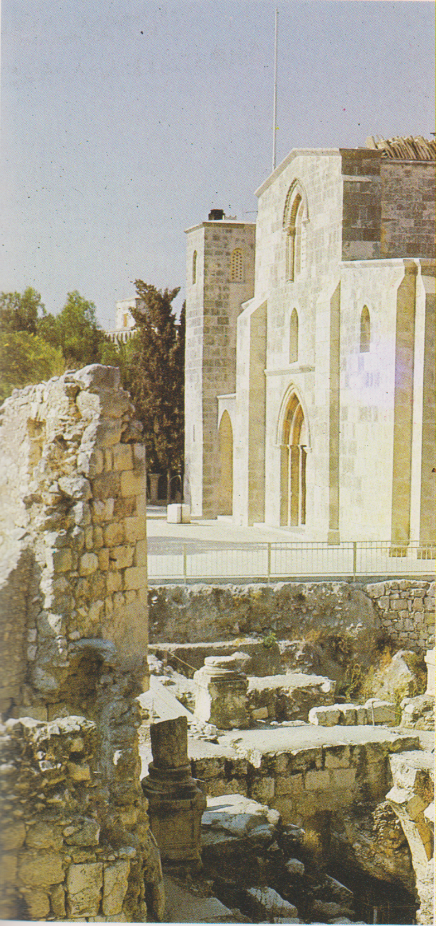
Gerusalemme Betesda, facciata della chiesa crociata. Piscina probatica

